Slide 1
코딩 테스트 스터디 OT
서울대학교 인간공학심리학 연구실
송상록

Slide 2
(0) 목차
자기소개
강의 및 교재
도움이 되는 웹사이트
스터디 진행 계획
일정 및 발제파트 정하기

Slide 3
(1) 자기소개
각자 두 가지 질문에 답해 봅시다.
지금까지의 프로그래밍 학습 경험은? (배운 언어 / 들은 수업…)
이 스터디에 참여한 이유는? (얻어가고 싶은 것)

Slide 4

(2) 강의 및 교재
(이코테 2021) 이것이 취업을 위한 코딩 테스트다 with 파이썬 – YouTube (무료 유튜브 강의)
이것이 취업을 위한 코딩 테스트다 with 파이썬 - 예스24 (30,600원)
기본적인 내용은 동일, 책 구매는 선택
교재 GitHub (모범답안 확인용)

Slide 5
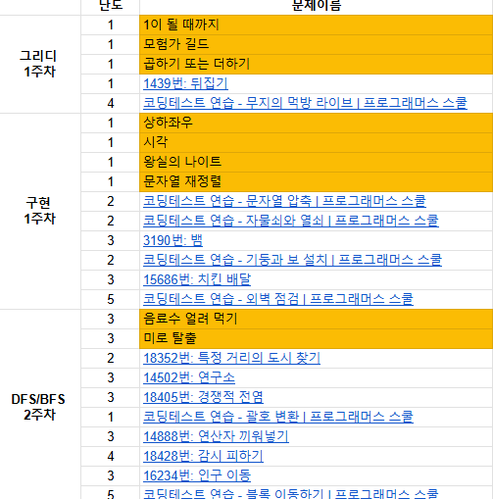
(2) 강의 및 교재
스터디 문제 목록 스프레드시트
필수문제: YouTube 강의에 문제 및 풀이가 소개되는 문제, 발제자는 1개 이상을 택해 발표해야 함
연습문제: 백준 온라인 저지 / 프로그래머스로 풀 수 있는 문제.

Slide 6


(3) 온라인 저지
온라인 저지: 프로그래밍 문제를 풀고 온라인으로 채점받을 수 있는 웹사이트
https://www.acmicpc.net/ (백준 온라인 저지)
https://programmers.co.kr/ (프로그래머스)
위 두 사이트 모두 가입해 둘 것

Slide 7
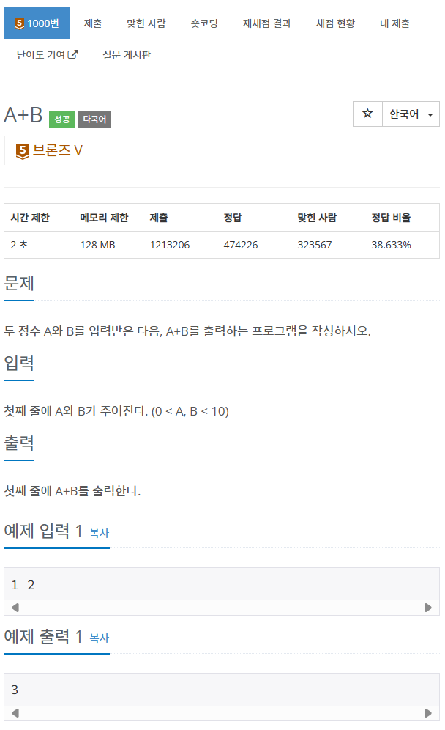
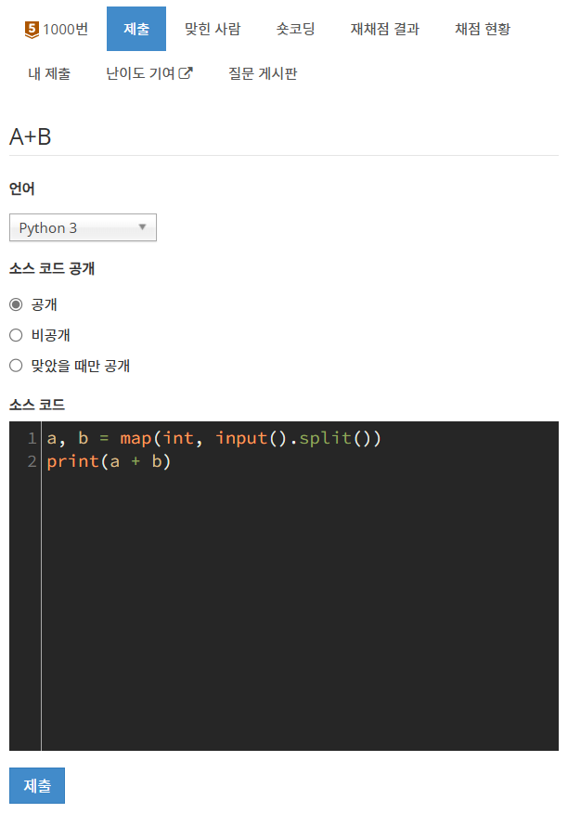
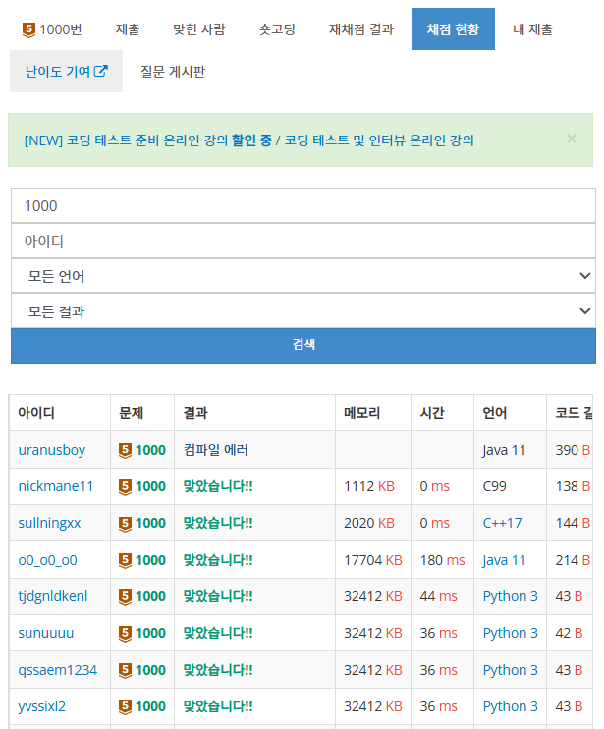
(3-1) 백준 온라인 저지
세계 최대규모의 온라인 저지 사이트

Slide 8
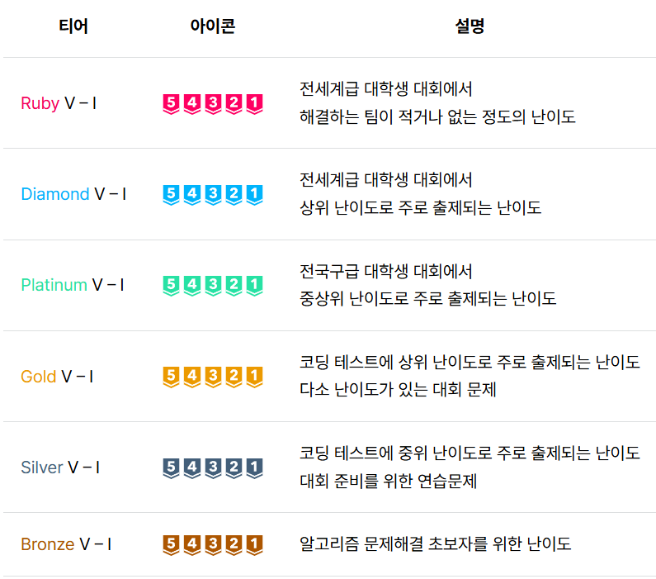
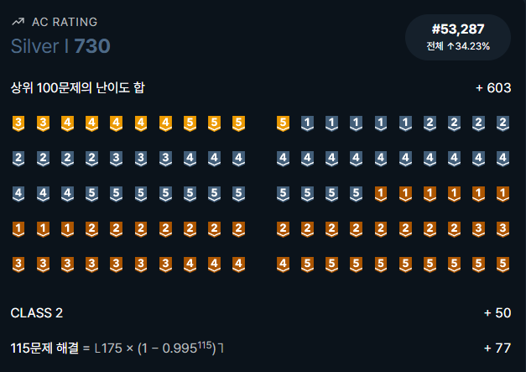
(3-2) solved.ac
solved.ac (솔브닥): 백준 문제들을 난이도 및 주제별로 분류해 둔 사이트. 수능기출문제집 느낌? 백준 계정과 자동 연동됨.
어려운 문제를 많이 풀수록 본인의 티어도 올라감

Slide 9
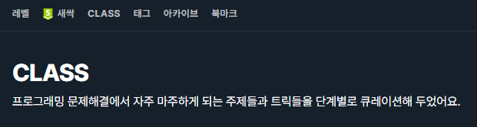
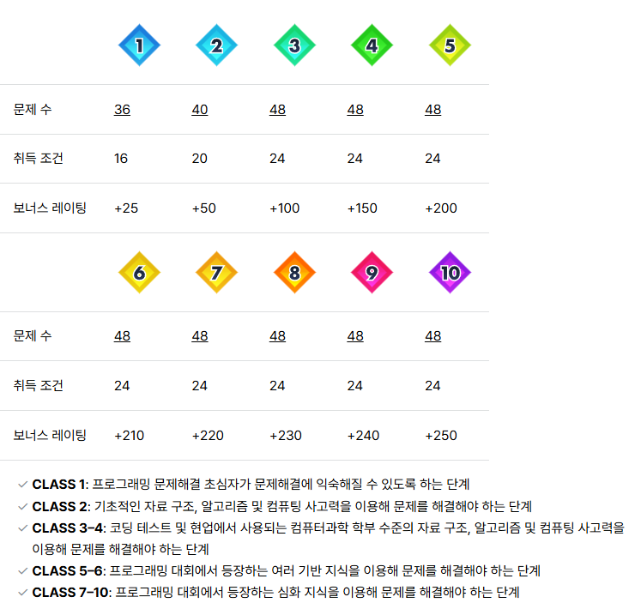
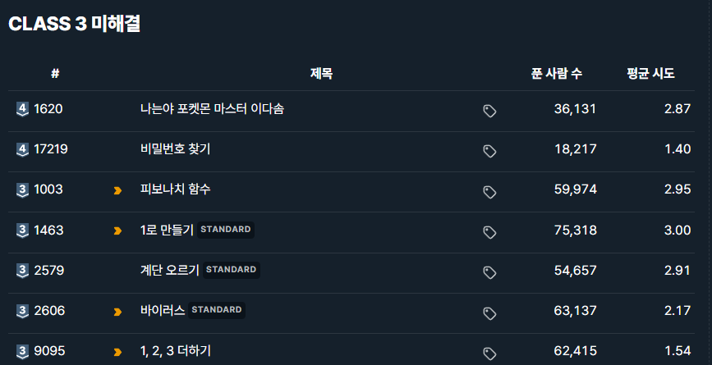
(3-2) solved.ac
CLASS 탭에선 난이도별로 중요 문제만 선별해서 풀 수 있음

Slide 10
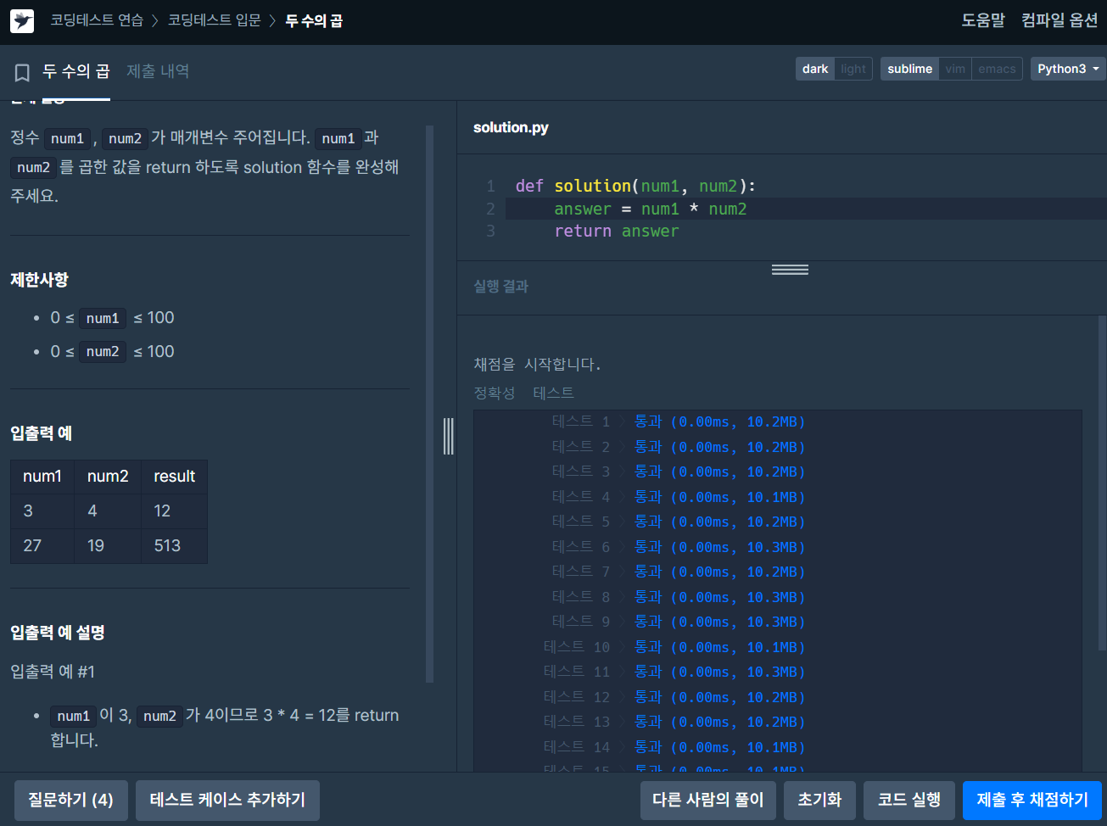
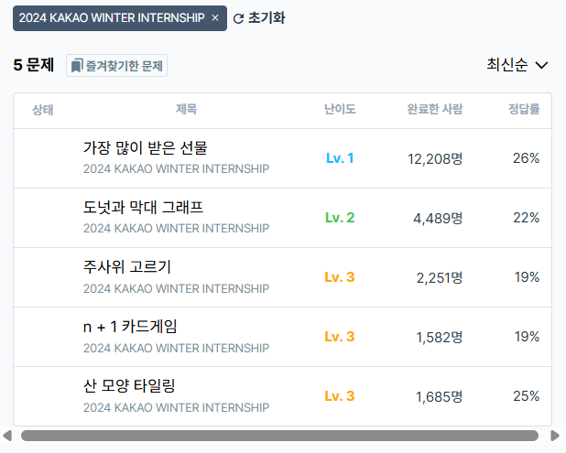
(3-3) 프로그래머스
백준보다 문제 수는 더 적지만, 실제 코딩 테스트와 비슷한 환경을 제공. 카카오 등 실제 기업 기출문제는 이쪽에 많음

Slide 11
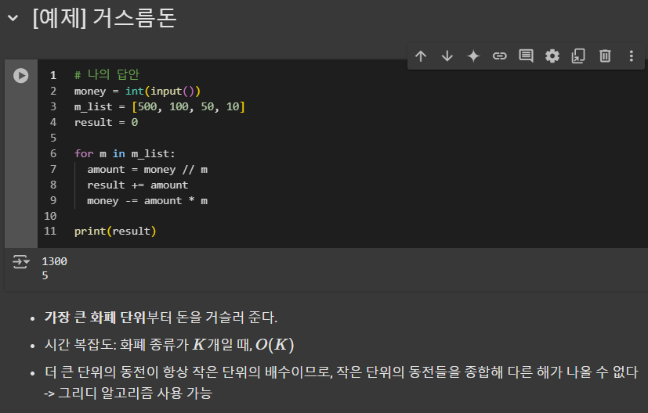
(3-4) Google Colab
인터넷에서 파이썬 코드를 실행할 수 있는 웹사이트
자신의 코드 및 문제에 대한 해설을 정리해 두는 등, 공부 기록 목적으로 사용하면 좋음

Slide 12
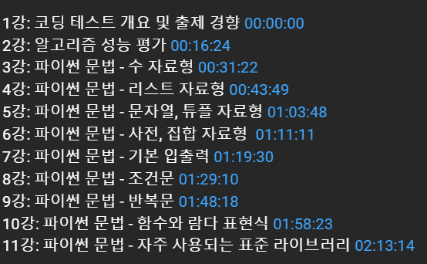
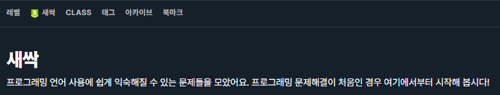
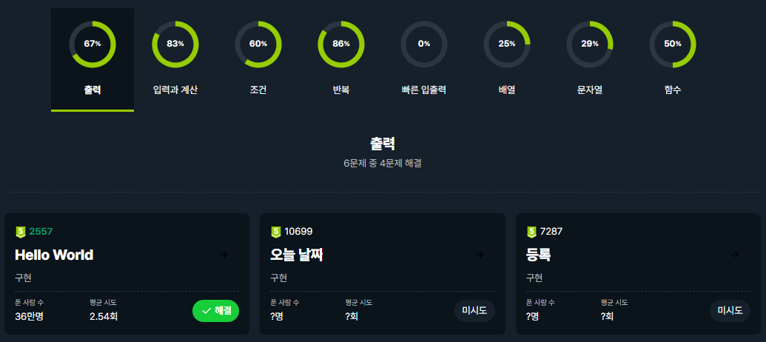
(3-5) Python 기초 복습이 필요한 경우
강의 1회차 혹은 책 1-2장 + 부록 A를 학습하기
(단, 강의 중 2강/11강은 초보자가 아니여도 시청하기를 권장)
solved.ac의 [새싹] 탭에 들어가서 기초 문제를 풀어보기

Slide 13
(4) 스터디 계획
지금 알려드리는 계획 중 수정하고 싶으신 부분이 있으면, 자유롭게 의견을 말씀해 주시면 감사드리겠습니다!

Slide 14
(4-1) 스터디 계획: 매주 해올 것
지정된 범위의 교재를 읽거나 YouTube 강의를 수강합니다.
스프레드시트의 모든 [필수문제]는 강의에서 다루기 때문에, 강의를 들으면서 일시정지한 후 풀어보는 것을 추천합니다.
헷갈리거나 궁금한 부분은 Slack 채널을 통해 자유롭게 소통할 수 있습니다.

Slide 15
(4-2) 스터디 계획: 발제자가 할 일
발제자는 맡은 범위의 핵심 내용을 정리하고, [필수문제] 중 1개를 선택해 풀이를 정리해서 발표합니다.
발제자는 자신이 맡은 파트 내 <백준 온라인 저지> 혹은 <프로그래머스>에서 다 같이 풀어볼 문제를 2개 공유합니다
스프레드시트 내 연습문제
단계별로 풀어보기 - 백준
코딩테스트 고득점 Kit | 프로그래머스 스쿨
발제자는 발제 다음 주 스터디 날까지, 공유한 두 문제에 대한 자신의 풀이 및 간단한 설명을 Slack 채널에 업로드합니다.

Slide 16
(4-3) 스터디 계획: 계획표
주차 | YouTube 강의 및 교재 범위 | 데사대 수업과 겹치는 내용
1주차 (1/20-24) | 2. 그리디 (3장) & 구현 (4장) | 컴기 - Python Programming
설 연휴 (1/27-31) | 스터디 없음
2주차 (2/3-7) | 3. DFS & BFS (5장) | 컴기 - Queues, Stacks, Recursions, Graphs and Traversals
3주차 (2/10-14) | 4. 정렬 (6장), 5. 이진 탐색 (7장) | 컴기 - Search, Sort 컴퓨팅1 – Quick Sort
4주차 (2/17-21) | 6. 다이나믹 프로그래밍 (8장) | 컴기 – Recursions / 컴퓨팅1 – Dynamic Programming
5주차 (3월개강주?) | 9. 기타 알고리즘 (부록 B) 보강. 트리 (교재X) | 컴기 – Python Programming, Binary Search Trees, Trees and Traversals
개별학습 | 7. 최단 거리 (9장) 8. 그래프 이론 (10장) | 컴퓨팅1 – Heaps, Djikstra, Kruskal, Floyd-Warshall

Slide 17
(5-1) 일정 정하기
일정이 유동적으로 변하는 인간공학심리연구실 특성상, 고정된 시간에 만나기보단 매주 다음 주에 언제 만날지 결정하는 게 좋을 것 같습니다.
1.20(월) – 24(금) 10:00-17:00 사이 가능한 시간을 말해주세요!
스터디룸, 세미나실 등 예약이 필요할까요?
금요일 10:00-12:00 (일단은 계속 금요일로 생각 중, 414호)
5주차는 3월 첫주(개강주)로 일정 변경 가능

Slide 18
(5-2) 각자 발제 파트 정하기
1주차: 2강/ 그리디 1명 (난도 하) -> 근태
1주차: 2강/ 구현 1명 (난도 하) -> 상록
2주차: 3강/ DFS & BFS 1명 (난도 상) -> 상록
3주차: 4강/ 정렬 1명 (난도 중) → 세린
3주차: 5강/ 이진 탐색 1명 (난도 중) → 근태
4주차: 6강/ 다이나믹 프로그래밍 1명 (난도 상) -> 선우
5주차: 9강/ 기타 알고리즘 (난도 중) -> 선우
5주차: 보강/ 트리 (난도 중) → 세린
각자 희망하시는 두 파트를 발제하시면 됩니다.

Slide 19
Tank you!

